Slide 1
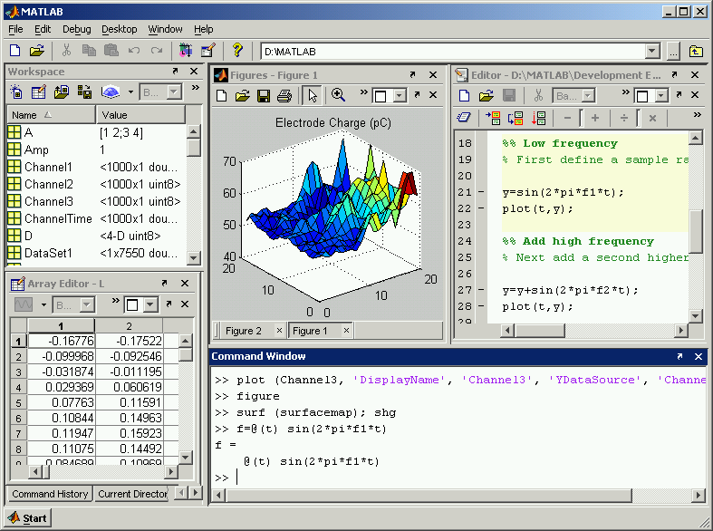
Introducción a las Técnicas de Programación con MATLAB
Interfaz de Usuario del MatLab
Expositor: Mg. Samuel Oporto Díaz

Slide 2
El expositor
Magíster en Inteligencia Artificial - Instituto Tecnológico de Monterrey.
Ingeniero de Sistema - Universidad Nacional de Ingeniería, Lima-Perú.
Docente en Inteligencia Artificial – UNI y USMP.
Docente en Sistemas Inteligentes y Simulación de Sistemas - UPC.
Investigador Principal del Instituto de Investigación de la FIIS-UNI.
Investigador en Ciencias de Computación con publicaciones en:
  IJCNN-2007 of August 2007 Orlando, FL, USA.
  ICAIPR of July 2007 Orlando, FL, USA.
  ICIAR2005, Toronto – Canada.
  LNCS-2005, Springer Journal – Canada.
  CLEI2004 Lima-Perú y CLEI2006 Santiago de Chile.
Consultor en Sistemas Inteligentes y Sistemas Autónomos.
Gerente de KAS Peru SAC

Slide 3
Temario General
Introducción.
Interfaz de usuario de MATLAB.
Variables del MATLAB.
Ploteo y visualización de datos.
m-Files.
Estadística básica y análisis de datos.
Tipos de datos.
Entrada y salida de datos.
Programación.
Construcción de interfaces de usuarios gráficas.

Slide 4
Objetivo
Esta sección introduce las características principales del MATLAB integrado el entorno de diseño e interfaces de usuarios.
Muchos temas del curso son establecidos en esta sección, para exponerse en detalle en las siguientes secciones.

Slide 5

Presentación de Mathworks

Slide 6
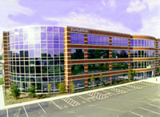



Mathworks
Creado en 1984.
Es una empresa global con sede en 60 paises:
Ubicada en 3 Apple Hill Drive.
Natick, Boston, Massachusetts
Los principales productos que ofrece son:
MATLAB®
Simulink®
Stateflow®

Slide 7
Matlab
MatLab significa MATrix LABoratory.
Es un programa para hacer computación numérica.
Fue diseñado para manipular matrices y ploteo de datos.
Ahora incluye funciones para: analizar datos, procesar señales, optimizar funciones.
Contiene funciones para los gráficos 2-Dy 3-D.
Tiene interfaces con otros lenguajes.
Permite la computación simbólica con el Maple.

Slide 8
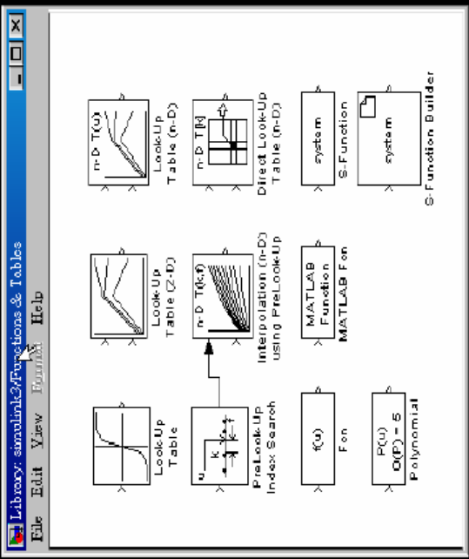
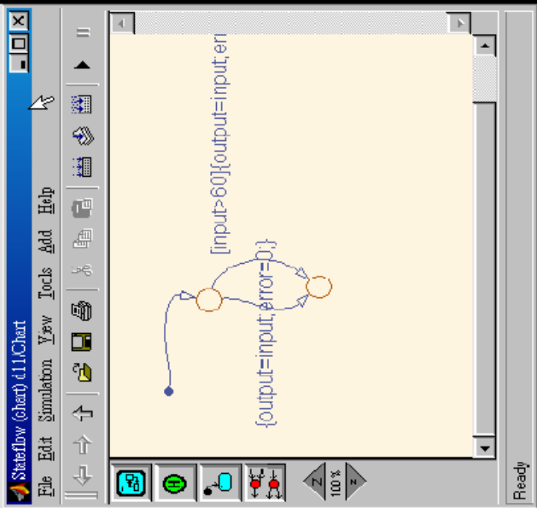
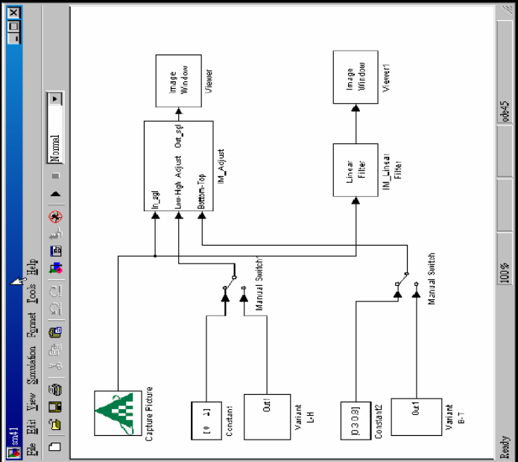


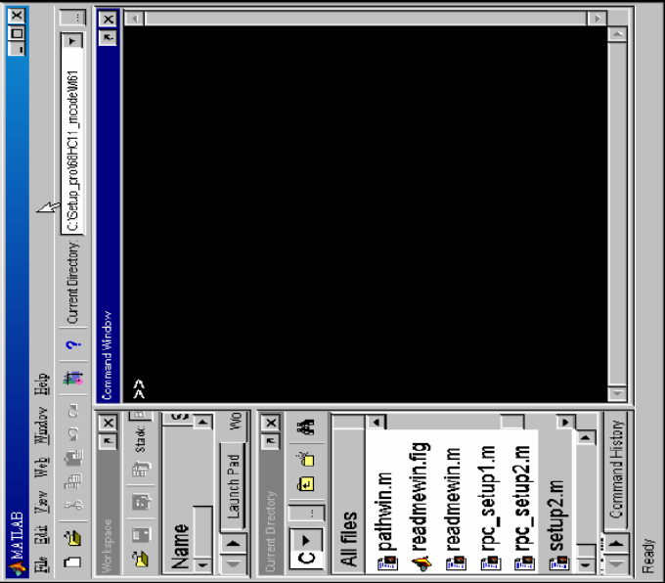
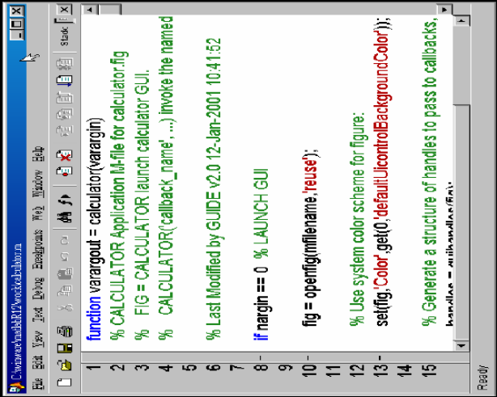


La Familia del MatLab
C/C++
VHDL
COM+
Java Classes

Slide 9
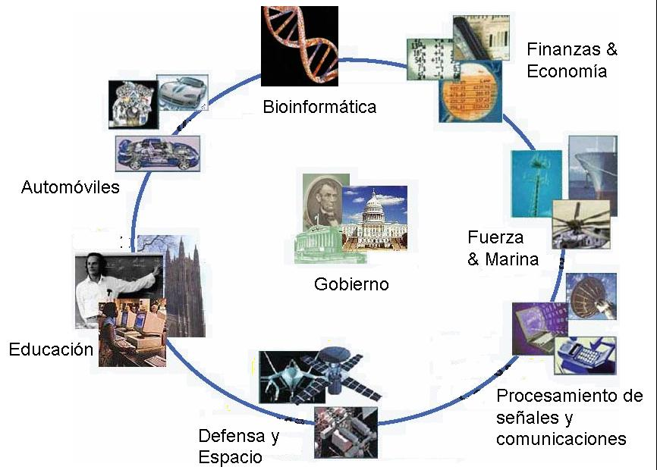
Áreas de Aplicación

Slide 10
Familia de Productos MatLab®
MATLAB®
MATLAB® Distributed Computing Toolbox™ MATLAB® Distributed Computing Engine™
Math and Optimization
Optimization Toolbox™ Symbolic Math Toolbox™ Extended Symbolic Math Toolbox™ Partial Differential Equation Toolbox™ Genetic Algorithm and Direct Search Toolbox™
Statistics and Data Analysis
Statistics Toolbox™ Neural Network Toolbox™ Curve Fitting Toolbox™ Spline Toolbox™ Model-Based Calibration Toolbox™
Control System Design and Analysis
Control System Toolbox™ System Identification Toolbox™ Fuzzy Logic Toolbox™ Robust Control Toolbox™ Model Predictive Control Toolbox™ Aerospace Toolbox
Signal Processing and Communications
Signal Processing Toolbox™ Communications Toolbox™ Filter Design Toolbox™ Filter Design HDL Coder™ Wavelet Toolbox™ Fixed-Point Toolbox™ RF Toolbox™
Image Processing
Image Processing Toolbox™ Image Acquisition Toolbox™ Mapping Toolbox™
Test & Measurement
Data Acquisition Toolbox™ Instrument Control Toolbox™ Image Acquisition Toolbox™ SystemTest™ OPC Toolbox™
Computational Biology
Bioinformatics Toolbox™ SimBiology®
Financial Modeling and Analysis
Financial Toolbox™ Financial Derivatives Toolbox™ GARCH Toolbox™ Datafeed Toolbox™ Fixed-Income Toolbox™
Application Deployment
MATLAB® Compiler™ Excel® Link™
Application Deployment Targets
MATLAB® Builder for Excel® MATLAB® Builder for .NET MATLAB® Builder for Java™
Database Connectivity and Reporting
Database Toolbox™ MATLAB® Report Generator™

Slide 11
Familia de Productos Simulink®
Simulink®
Simulink® Simulink® Report Generator™
Fixed-Point Modeling
Simulink® Fixed Point™
Event-Based Modeling
Stateflow® SimEvents®
Physical Modeling
Simscape™ SimMechanics™ SimPowerSystems™ SimDriveline™ SimHydraulics®
Simulation Graphics
Virtual Reality Toolbox™ Gauges Blockset™
Control System Design and Analysis
Simulink® Control Design™ Simulink® Response Optimization™ Simulink® Parameter Estimation™ Aerospace Blockset™
Signal Processing and Communications
Signal Processing Blockset™ Communications Blockset™ RF Blockset™ Video and Image Processing Blockset™
Code Generation
Real-Time Workshop® Real-Time Workshop® Embedded Coder™ Stateflow® Coder™ Simulink® HDL Coder™
Rapid Control Prototyping and HIL SW/HW
xPC Target™ xPC Target Embedded Option™ Real-Time Windows Target™
Embedded Targets
Target for Infineon C166® Target for Freescale™ MPC5xx Target for TI C2000™ Target for TI C6000™
Verification, Validation, and Testing
Simulink® Verification and Validation™ Simulink® Design Verifier™ SystemTest™

Slide 12
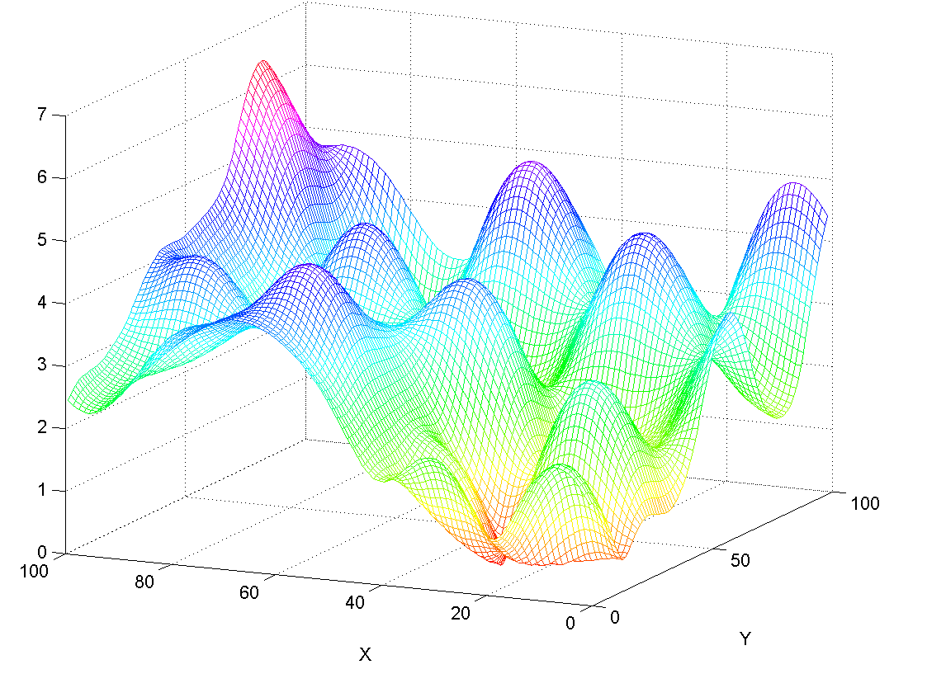
Características del MATLAB

Slide 13
Entorno del sistema
Windows XP/2000
  MATLAB se instala en c: \MATLAB7
  El código de usuario …en algún lugar (por ejempo h: \matlab )
Linux (entorno de red)
  MATLAB se instala en /apps/matlab
  El código de usuario en /home/username/matlab
  La configuración del entorno en ~/.matlab

Slide 14
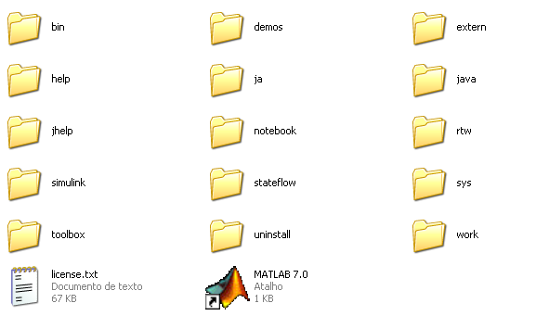
Ejercicio 1
Identifique el path donde se ubica el matlab en su instalación.

Slide 15
¿Qué es a MATLAB?
Trabaja números escalares (reales y complejos), con caracteres y otras estructuras de datos.
Tiene un lenguaje de programación propio.
Permite un rápido prototipeo de aplicaciones científicas.
Pero puede ser más lento que C/C++ o Fortran.
Dispone de código básico y tooboxes
  Entorno de desarrollo a nivel alto
  Lenguaje de programación
  Gráficos
  Cajas de herramientas (tollbox)
  Línea de comandos.

Slide 16
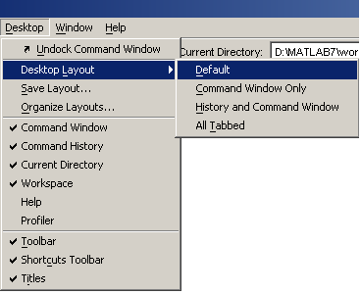
Es un entorno integrado de software
Command Window
Command History
Help Browser
Workspace Browser
Editor/Debugger
  Cálculo
  Visualización
  Entorno fácil de usar

Slide 17
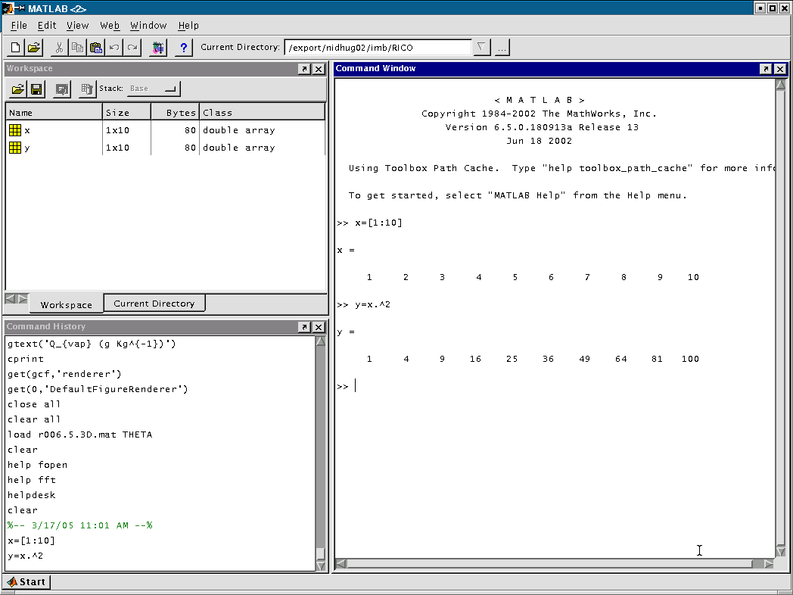
Entorno de usuario MATLAB
Workspace Browser
Command Window
Command History

Slide 18
Ejercicio 2
Ingrese al MATLAB
Identifique el path por defecto.
Identifique el entorno de trabajo por defecto.
Identifique los entornos:
  Command Window
  Command History
  Workspace Browser
  Editor/Debugger
  Help Browser

Slide 19
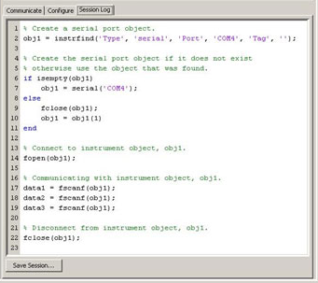
Lenguaje de Alto nivel
Tipos de datos
Funciones
Declaraciones de flujo de control
Entrada / Salida
Gráficos
Programación orientada a objetos.

Slide 20
Ejercicio 3
Ingrese en el command window las siguientes instrucciones, e interprete los resultados:
  x = [-3:0.1:3];
  y = sin(x);
  plot(x)
  plot(y)
  plot(x,y)

Slide 21
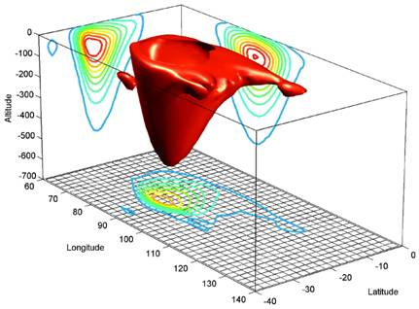
Gráficos.
Gráficos 2D y 3D.
Gráficos a colores.
Presentación de datos como imágenes.
Técnicas volumétricas 3D.
Iso-superficies (niveles)
Presentación de volúmenes.

Slide 22
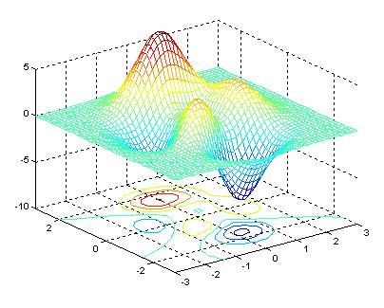
Ejercicio 4
Ingrese en el command window las siguientes instrucciones:
  [X,Y] = meshgrid(-3:.125:3);
  size(X);
  size(Y);
  Z = peaks(X,Y);
  size(Z)
  meshc(X,Y,Z);
  axis([-3 3 -3 3 -10 5]);
peaks is a function of two variables, obtained by translating and scaling Gaussian distributions,

Slide 23
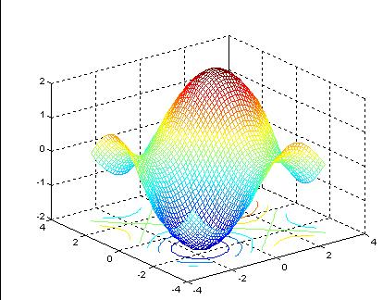
Ejercicio 5
Ingrese en el command window las siguientes instrucciones:
  [X,Y] = meshgrid(-3:.125:3);
  [Rows, Cols] = size(X);
  for r = 1:Rows
  for c = 1:Cols
  Z(r,c) = sin(X(r,c)) + sin(Y(r,c));
  end
  end
  meshc(X,Y,Z);

Slide 24
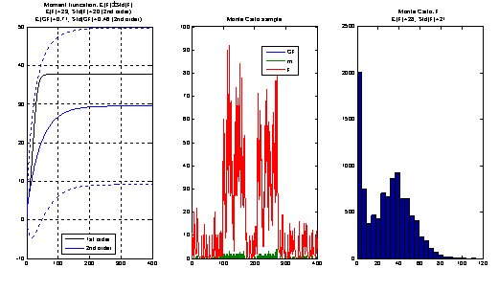
Caja de herramientas.
Conjunto de funciones para resolver problemas.
DSP (Digital Signal Processing) Toolbox
Image Toolbox
Wavelet Toolbox
Neural Network Toolbox
Fuzzy Logic Toolbox
Control Toolbox
Multibody Simulation Toolbox
Otros . . . .

Slide 25
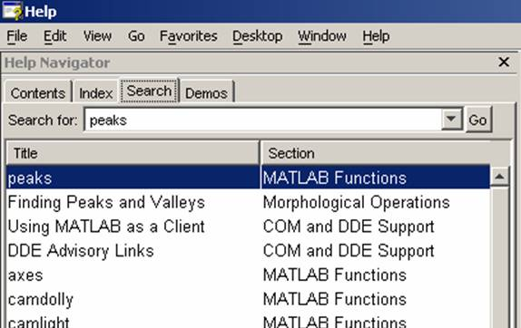
Ejercicio 6
Ingrese a la ayuda del MatLab
  helpdesk
Identifique cada uno de los toolbox disponibles.

Slide 26
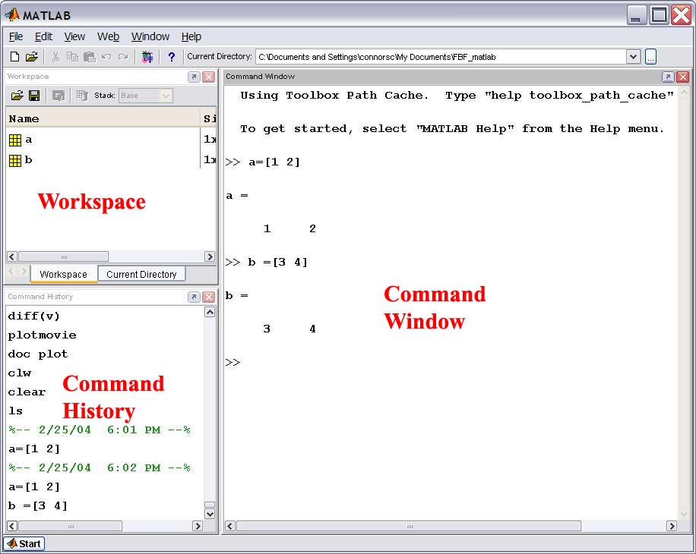
Línea de comandos
Permite usar el MatLab como una calculadora.
Permite ingresar órdenes directamente al MatLab.
Los resultados se presentan en la misma pantalla.
Permite ejecutar los m-files.

Slide 27
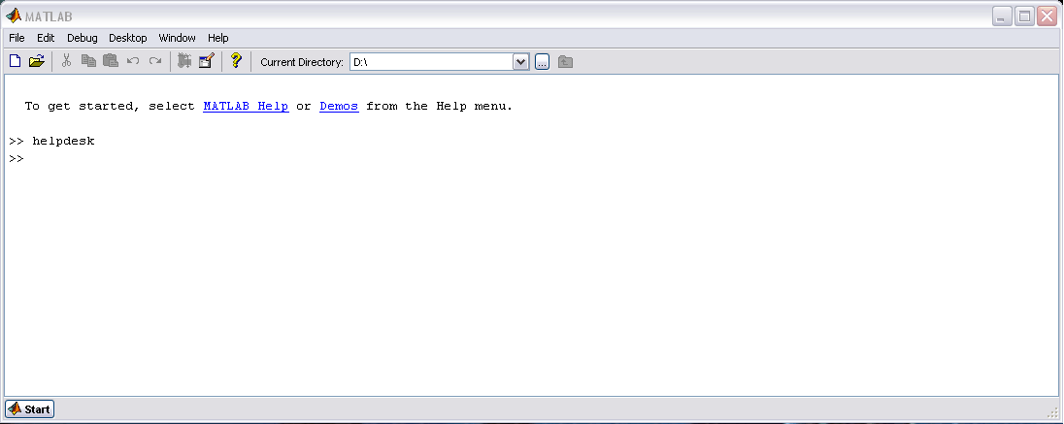
Línea de comandos
Command Window

Slide 28
Espacio de trabajo
MATLAB mantiene un espacio de trabajo activa.
Las variables (datos) cargados o definidos están siempre disponibles.
who: lista las variables del espacio de trabajo
>> who
Your variables are:
x y

Slide 29
whos: listas nombres y propiedades básicas de las variables
>> whos
Name Size Bytes Class
x 3x1 24 double array
y 3x2 48 double array
Grand total is 9 elements using 72 bytes
pwd, cd, dir, ls: similar a los comandos del sistema operativo
>> pwd
ans =
D:\
>> cd cw96\jun02
>> dir
. 30m_wtv.mat edson2km.mat jun02_30m_runs.mat
.. 960602_sst.mat edson_2km_bulk.mat

Slide 30
Funciones Generales
whos | Lista las variables actuales y su tamaño
clear | Limpia las variables y funciones de la memoria
cd | Cambie el directorio actual de trabajo
dir | Presenta la lista de archivos en el directorio
pwd | Indica el directorio de trabajo actual
clc | Limpia el contenido de la línea de comandos
echo | eco de los comandos en m-files
format | Asigna el formato de salida (long, shor, etc.)
diary(filename) | Graba todos los comandos ingresados en un archivo en el directivo actual, el nombre es filename.

Slide 31
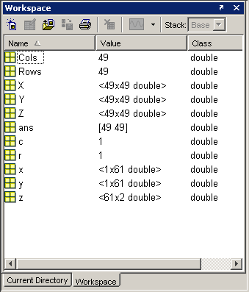
Ejercicio 7
Revise las variables creadas desde que ingreso al MatLab.
Defina una carpeta de trabajo.
  cd path_de_trabajo
Grabe todas las variables creadas hasta en el momento.
  save primeraclase
Elimine todas la variables
  clear
Recupere las variables
  load primeraclase

Slide 32
Cálculos en la línea de comandos
Calculadora
Asignación de Variables
-5/(4.8+5.32)^2
ans =
-0.0488
(3+4i)*(3-4i)
ans =
25
cos(pi/2)
ans =
6.1230e-017
exp(acos(0.3))
ans =
3.5470
a = 2;
b = 5;
a^b
ans =
32
x = 5/2*pi;
y = sin(x)
y =
1
z = asin(y)
z =
1.5708
Punto y coma permite que no presente el resultado
El resultado tiene el nombre “ans” si el nombre no se especifica
() paréntesis para el ingreso de funciones
En el Workspace los números son almacenados con formato de punto flotante de doble precisión

Slide 33
Ejercicio 8
Calcule las siguientes expresiones en MatLab
  E = 2.3026
  x = e²-2/sin(3)
  y = 2x+3cos(x)–3^{x}
  a = 3+2i
  b = 4+5i
  c = a + b
  d = a – b
  e = c*d
  s = sin(e)
  sin(0)
  0/0
  1/0
debe de pasar a matlab

Slide 34
Consiguiendo Ayuda
Comando de ayuda (help )
Comando lookfor (lookfor )
Visor de ayuda (doc )
Comando helpwin (helpwin )
Comando heldesk (helpdesk)
Motor de búsqueda
Documentos imprimibles “MATLAB_ROOT\help\pdf_doc\”
Enlace a la página del MathWorks: www.mathworks.com

Slide 35
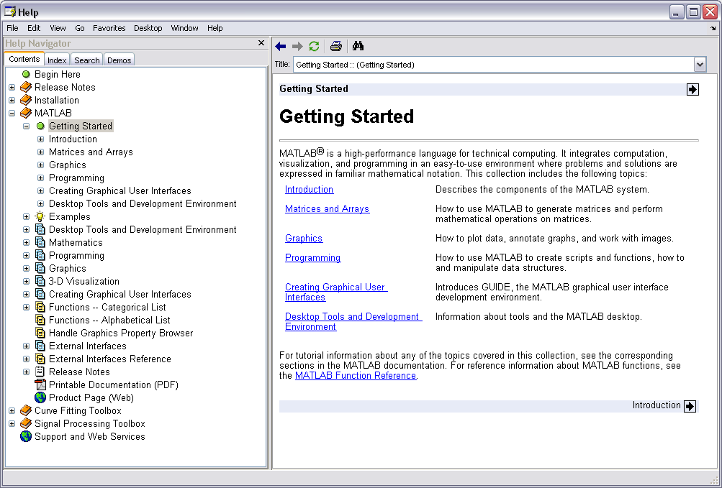
Conseguir ayuda

Slide 36
startup.m y pathdef.m
$matlab_root\toolbox\local\startup.m
Siempre se ejecuta al inicio.
Puede definir path y forzar configuraciones predefinidas.
$matlab_root\toolbox\local\pathdef.m
Lee las variables de entorno de sistema e inicializa las variables dependientes de la plataforma.
Almacena nuevos paths para la búsqueda de funciones.

Slide 37
startup.m y pathdef.m
% pathdef.m
function p = pathdef
% PATHDEF Search path defaults.
% PATHDEF returns string that can be used as input to MATLABPATH
% in order to set the path.
% Copyright 1984-2002 The MathWorks, Inc.
% $Revision: 1.4.2.1 $ $Date: 2003/01/16 12:51:34 $
% DO NOT MODIFY THIS FILE. IT IS AN AUTOGENERATED FILE.
% EDITING MAY CAUSE THE FILE TO BECOME UNREADABLE TO
% THE PATHTOOL AND THE INSTALLER.
p = [...
%%% BEGIN ENTRIES %%%
matlabroot,'\toolbox\matlab\general;',...
matlabroot,'\toolbox\matlab\ops;',...
matlabroot,'\toolbox\matlab\lang;',...
matlabroot,'\toolbox\matlab\elmat;',...
matlabroot,'\toolbox\simulink\slvnv;',...
matlabroot,'\work;',...
%%% END ENTRIES %%%
...
];
p = [userpath,p];
% startup.m Startup file
% Change the name of this file to STARTUP.M. The file
% is executed when MATLAB starts up, if it exists
% anywhere on the path. In this example, the
% MAT-file generated during quitting using FINISHSAV
% is loaded into MATLAB during startup.
% Copyright 1984-2000 The MathWorks, Inc.
% $Revision: 1.4 $ $Date: 2000/06/01 16:19:26 $
cd c:

Slide 38
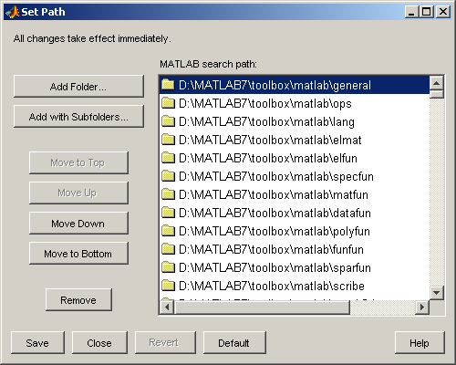
addpath
Agrega directorios al path de búsqueda del MatLab.
El MatLab mirará todos los directorios en el path para:
  Funciones y scripts (m-files)
  Los archivos de datos (mat-files)
También define el directorio de trabajo actual.

Slide 39
Ejercicio 9
Identifica los archivos startup.m y pathdef.m en tu instalación.
Verifica la configuración disponible.
Modifica (crea) el archivo startup.m para que por defecto:
  Se inicie en tu carpeta de trabajo
  Tenga definida las variables x = 2, y = 3.

Slide 40
Conclusiones
Matlab es un lenguaje científico.
Matlab, un lenguaje de alto nivel.
El tiempo de prototipeo de una aplicación científica se puede reducir haciendo uso de los toolbox disponibles.

Slide 41
Mg. Samuel Alonso, Oporto Díaz
soporto@wiphala.net
www.kasperu.com
KASPeru

